Slide 1

Privacy-Preserving Identity Management System on Blockchain Using Zk-SNARK
汇报人： 尹浩杰

Slide 2
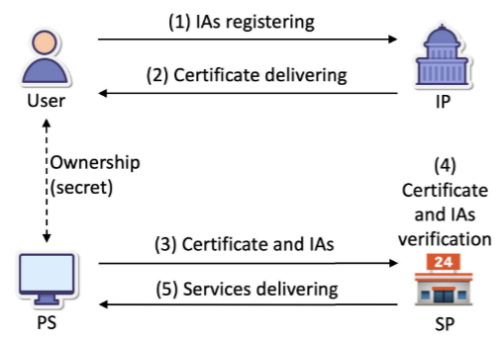
基于区块链和零知识证明（zk-SNARK）的隐私保护身份管理系统（PPIdM）
primary identity attributes(PIAS)
minor identity attributes(MIAs)
IP：identity provider
SP：service providers
PS：pseudonyms
方法：zk-SNARK、Shamir’s secret sharing (SSS)
计算机科学与网络工程学院
Notes:
用户通过零知识证明进行匿名认证，避免公开身份。同时，通过哈希承诺方案支持属性的选择性披露，通过SSS和区块链共识实现对恶意用户的身份追溯。
用户注册身份属性：用户（User）首先将其身份属性（IAs）提交给身份提供者（IP）。身份提供者验证这些属性的真实性，并向用户颁发一个包含其验证信息的证书。
匿名认证与属性分发：用户使用伪名（PS）和证书，在区块链上通过零知识证明（zk-SNARK）向智能合约（SC）匿名认证其身份。同时，用户将其加密后的Shamir秘密共享（SSS Shares）分发给验证者（Validators），并将身份属性的哈希承诺（Commitment）提交到智能合约中。
服务提供：用户使用伪名与服务提供者（SP）交互，并根据需求选择性地披露部分身份属性。服务提供者通过查询区块链上的智能合约来验证用户的属性有效性。
身份揭露：当用户违反系统政策或行为异常时，验证者可以公开该用户的部分秘密共享份额。身份提供者通过这些份额重建用户的真实身份属性，从而实现对恶意用户的追踪

Slide 3
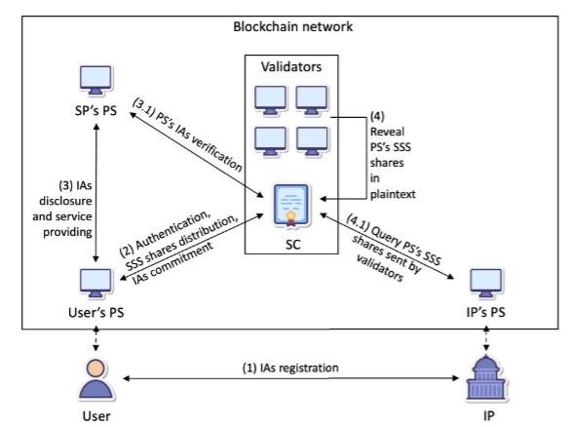
1.User registration of identity attributes to the identity provider (IP)
2.User anonymous authentication and attribute distribution
3.User-Service Provider (SP) Interaction
4.Attribute disclosure and identity tracking for validators
计算机科学与网络工程学院
Notes:
用户注册身份属性到身份提供者（IP）：用户（User）将其身份属性（IAs）提交给身份提供者（IP），IP对用户的属性进行验证，并颁发一个证书（Certificate）作为身份凭证。
用户匿名认证和属性分发：用户在区块链上使用伪名（PS）和证书进行匿名身份认证。用户还将自己的加密秘密共享份额（SSS Shares）分发给验证者（Validators），并将哈希承诺的身份属性提交到智能合约（SC）。
用户与服务提供者（SP）交互：用户可以使用伪名（PS）与服务提供者（SP）进行交互，服务提供者可能会要求验证某些身份属性（例如年龄、国籍等）。服务提供者通过查询区块链上的智能合约来验证用户的身份属性，从而确保用户满足访问条件。
验证者的属性公开和身份追踪：当用户违反系统规则或政策时，验证者可以将该用户的秘密共享份额以明文形式公布。身份提供者（IP）可以在区块链上查询这些公开的份额，并利用Shamir秘密共享技术重建用户的真实身份属性（PIA），实现对恶意用户的身份追踪

Slide 4
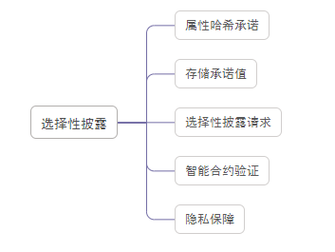
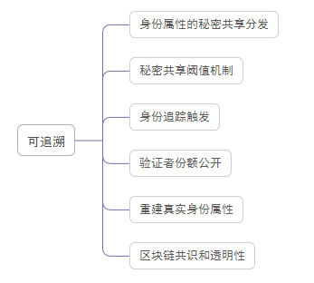
计算机科学与网络工程学院
Notes:
属性哈希承诺生成：在注册阶段，用户将每个身份属性（如年龄、性别等）通过哈希函数生成承诺值。这些承诺值是属性的加密表示，用户将它们提交到区块链上的智能合约中。每个承诺值都包含属性本身和一个随机数，从而保证承诺值的唯一性和不可逆性。
存储承诺值：这些属性承诺值会被存储在区块链上，与用户的伪名（PS）关联。因为这些承诺值只代表哈希结果，不会暴露属性的具体内容，因而保证了用户的隐私。
选择性披露请求：当服务提供者（SP）要求验证用户特定的身份属性时，用户可以选择披露某个属性，而无需透露其他属性。例如，如果服务提供者要求年龄属性，用户只需要披露该属性的实际值和随机数。
智能合约验证：用户将属性值和对应的随机数提供给服务提供者。服务提供者使用该信息计算哈希值，并调用区块链上的智能合约，执行验证操作。智能合约会将计算得到的哈希值与之前存储的承诺值进行比对，如果匹配，则证明该属性的真实性。
隐私保障：通过哈希承诺，用户可以向服务提供者证明某个属性的有效性，而无需透露其他属性或身份信息，从而实现选择性披露。该过程依赖于零知识证明，以确保承诺值和实际属性之间的对应关系在不泄露多余信息的情况下得到验证
身份属性的秘密共享分发：在用户注册阶段，用户将其真实身份属性（PIA）生成对应的加密信息，并使用Shamir秘密共享（SSS）算法将其身份属性分成多个加密份额（shares），分发给一组验证者（Validators）。这些份额加密后存储在区块链上，确保数据安全。
身份属性的秘密共享分发：在用户注册阶段，用户将其真实身份属性（PIA）生成对应的加密信息，并使用Shamir秘密共享（SSS）算法将其身份属性分成多个加密份额（shares），分发给一组验证者（Validators）。这些份额加密后存储在区块链上，确保数据安全。
秘密共享阈值机制：SSS是一种阈值加密方案，设定一个阈值k，即只有至少k个验证者同意公开其持有的份额时，才能重建用户的真实身份信息。这一机制保证了在用户未违反系统规则时，任何单一验证者都无法获得完整的身份信息，保护用户隐私。
身份追踪触发：当用户被发现有恶意行为或违反系统政策时，IP可以启动身份追踪流程。IP请求验证者公开该用户的身份份额。
验证者份额公开：在身份追踪流程中，符合阈值条件的k个验证者将他们持有的加密份额解密并公开到区块链上。验证者利用零知识证明（zk-SNARK）来证明公开的份额的正确性，确保这些份额的真实性。
重建真实身份属性：一旦区块链上公开了足够的份额（即达到k个份额），IP可以使用这些份额来恢复用户的真实身份属性（PIA）。Shamir秘密共享算法确保了这种份额合成的正确性，并且只有当满足阈值条件时才能重建PIA，防止恶意追踪。
区块链共识和透明性：该过程依赖区块链共识机制来验证和存储份额的公开过程，从而确保数据透明性和不可篡改性。通过区块链的分布式存储和共识，系统能够记录所有的份额公开操作，防止恶意验证者或IP篡改记录。

Slide 5


计算机科学与网络工程学院

